Slide 1
Составление графиков в автоматизированном, электронном виде.
Лекция 3.2.

Slide 2
Составление суточного плана графика.
График исполненной работы (ГИР) представляет собой графическое отображение технологических процессов работы станции в реальном масштабе времени. График исполненной работы формируется в автоматизированном режиме согласно всем принятым условным обозначениям и правилам его составления с использованием мнемоники суточных планов-графиков. В графике находят отражение технологические процессы выполняемые с поездами и вагонами на станционных путях, подъездных путях, грузовых фронтах. В графике представлена вся топология станций и перегонов между станциями.

Slide 3
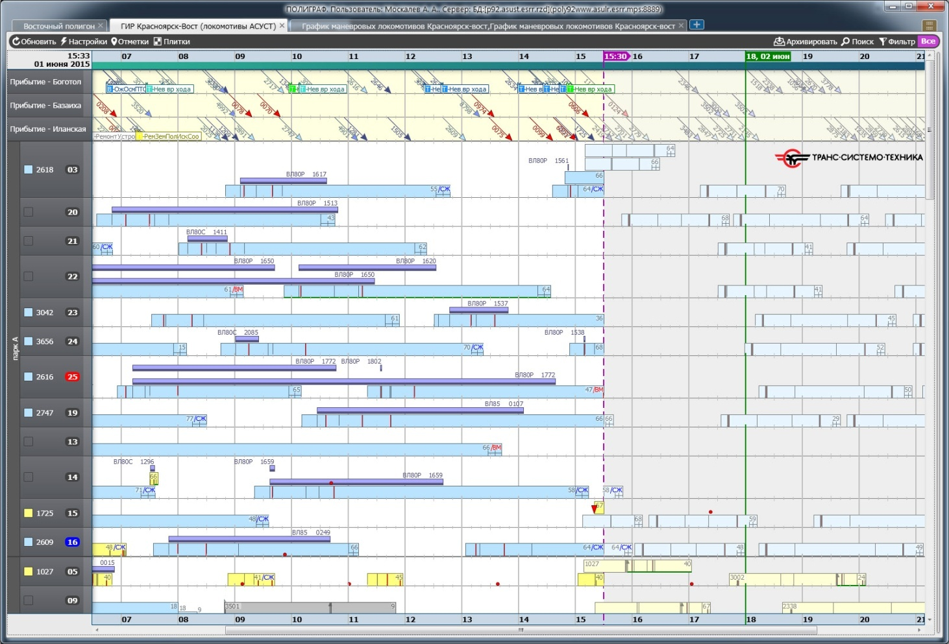
Суточный план график

Slide 4
Суточный план график
В верхней части графика отображаются моменты прибытия поездов с разных направлений, в виде наклонных стрелок. Цвет стрелки соответствует категории поезда, например пассажирские поезда - красные. Поезда прибывшие с нарушением имеют соответствующую пометку, например «не выдержано время хода». Под блоком прибытия расположены пути парка приема (парк А). На поле графика отображаются операции с поездами по прибытию - отцепка поездного локомотива (сиреневые прямоугольники), установка и снятие ограждения (вертикальные красные линии), расформирование поездов (условный знак в виде перекрестия). Если в составе поезда есть вагоны с взрывчатыми веществами, или сжиженным газом, то они помечаются текстом /ВМ или /СЖ соответственно. Если же такой поезд в данный момент стоит на путях, то номер пути (в данном случае 25) становится красным. В правой части графика находится плановая часть, построенная на основании имитационного моделирования.

Slide 5
Моделирование плановых операций
Моделирование плановых операций осуществляется на основании технологических процессов обработки поезда. Для каждой станции такие технологические процессы настраиваются индивидуально. Технологический процесс определяет времена обработки поезда, моменты перехода ответственности между службами станций. Ниже изображен совмещенный нормативный и фактический технологический процесс обработки грузового поезда прибывающего в парк А. Видно, что фактическое время обработки сильно превышено. Для контроля и расследования таких ситуаций в системе реализованы автоматические пометки, которые будут показаны ниже.

Slide 6
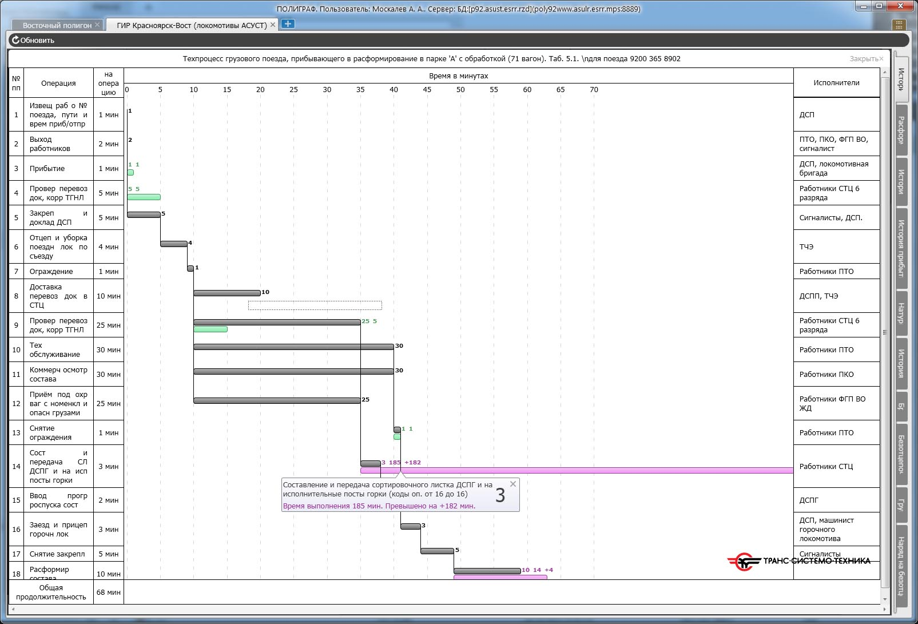
Суточный план график

Slide 7
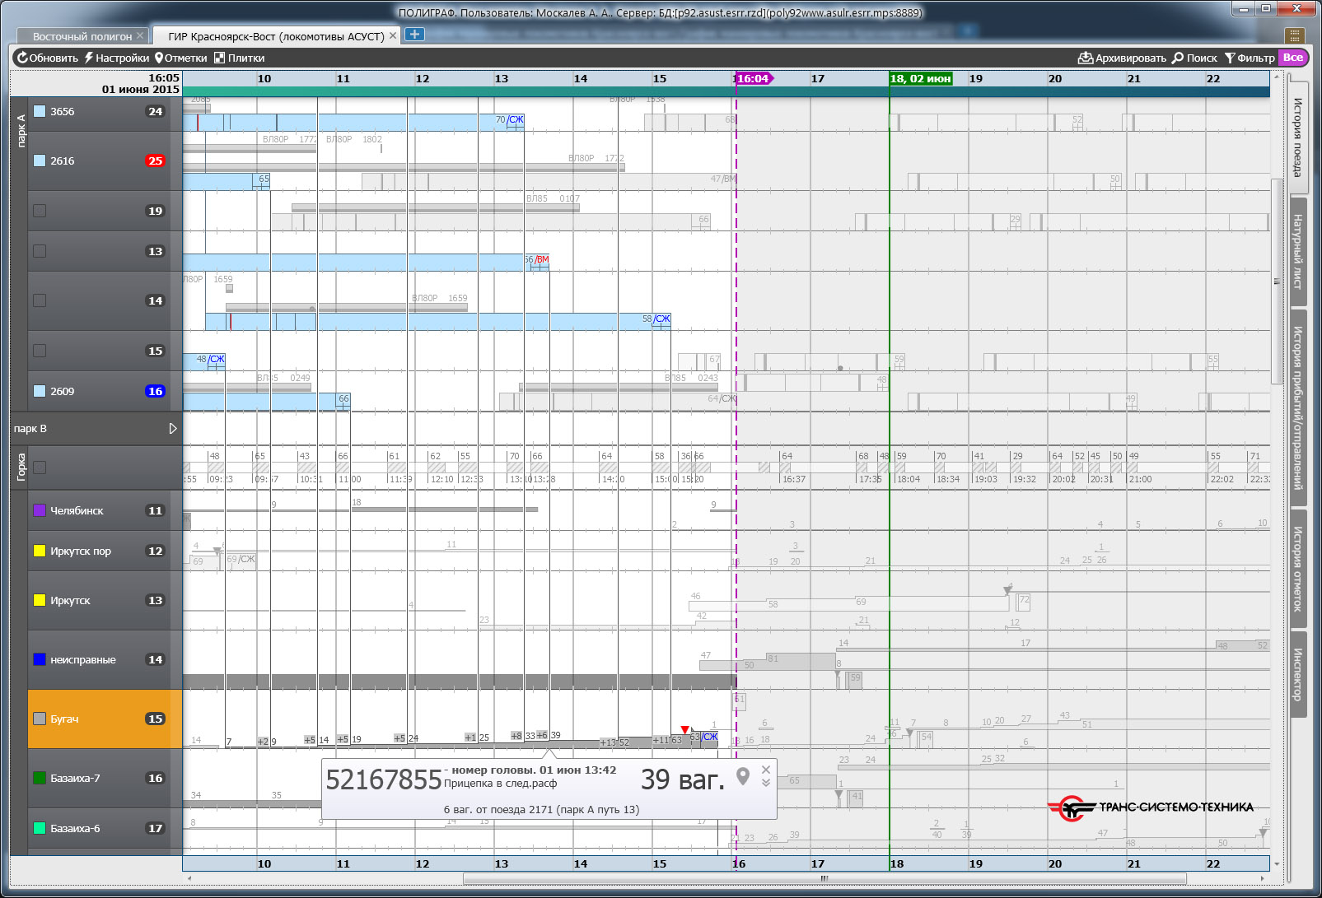
Процесс накопления
Ниже показан процесс накопления вагонов на назначение Бугач. Вагоны из поездов в парке А расформировываются на горке и накапливаются на 15 пути сортировочного парка.

Slide 8
Работа сортировочной горки
Работа сортировочной горки. В выделенной полосе отображаются интервал от начала расформирования поезда до окончания расформирования поезда.
В подсказке к операции указывается информация о количестве вагонов, поезде от которого вагоны отцеплены и время операции.
В данном примере показано плановое расформирование.

Slide 9
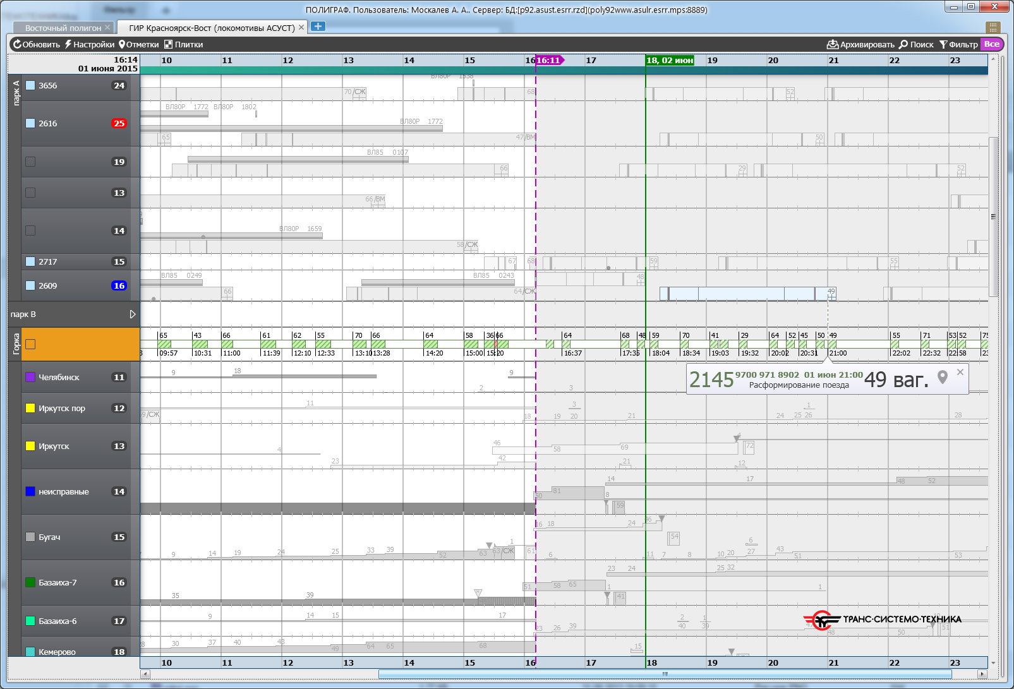
Работа сортировочной горки

Slide 10
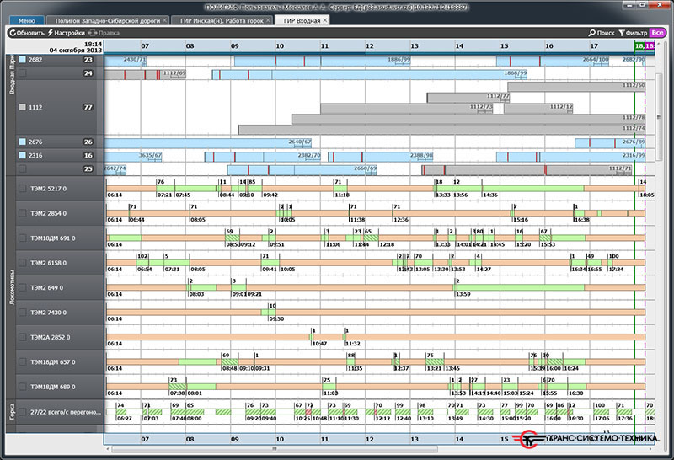
График работы маневровых локомотивов на станции

Slide 11
Превышение нормативов операций на графике и использование пометок.
В парке отправления Г, на поле графика можно увидеть два типа пометок. Синие треугольники с литерой «К», как например на 4 пути, это автоматические пометки КАСАТ (комплексная автоматизированная система учёта и анализа случаев технологических нарушений), которые автоматически появляются в случае нарушения норм технологических операций. Когда такая пометка появилась, сотрудники станции должны выделить ее, и ввести причину нарушения и виновную службу. В результате вместо пометки «К» в этом месте появится диспетчерская пометка с названием виновной службы и описанием причины (например на 8 пути). Такие пометки часто интервальные, то есть относятся к определенному интервалу времени. Технологические нарушения очень часто приводят к задержкам отправления поездов и нарушениям плана, поэтому очень важно их учитывать.

Slide 12
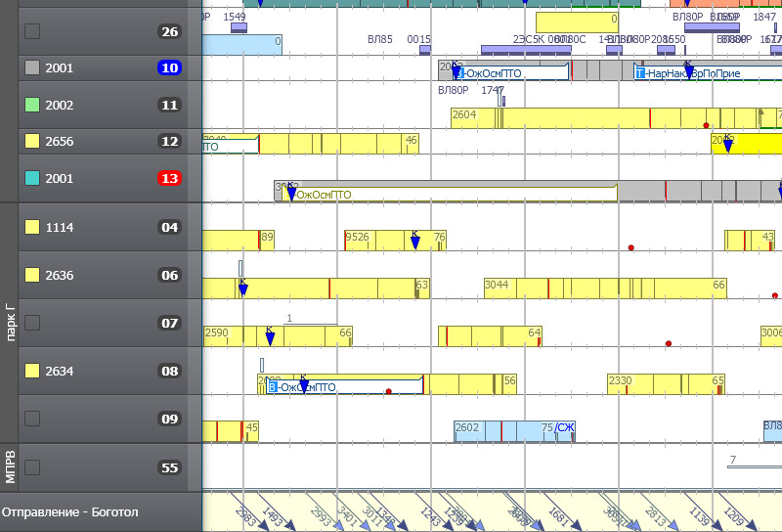
Превышение нормативов операций на графике и использование пометок

Slide 13
График исполненного и прогнозного движения на участке
Данный вариант графика показывает динамику движения поездов на участках между станциями. По вертикали расположены станции, участок Тайшет-Иркутск. Расстояния между станциями пропорциональны реальным расстояниям, цифры слева показывают времена хода в минутах для грузовых и пассажирских (красным) поездов. Линии - это поезда, цвет линии определяется категорией поезда. Наклон линии соответствует времени хода поезда между участками. В правой части графика находится плановая часть построенная на основе имитационного моделирования, с учетом либо нормативного графика, либо вариантного из АПК Эльбрус.

Slide 14
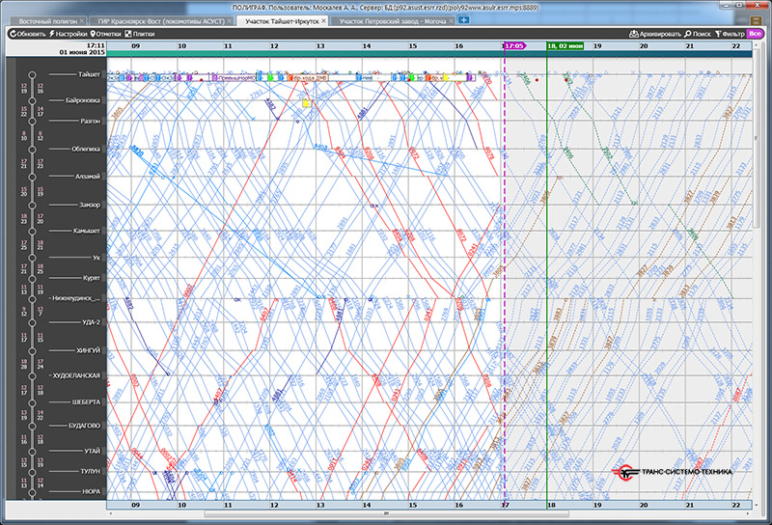
График работы маневровых локомотивов на станции

Slide 15
График работы маневровых локомотивов на станции
На базовом поле графика исполненной работы должны отражаться:
- технологические операции с подвижными единицами, выраженные в виде
условных обозначений, и основная информация о подвижных единицах
- закрытие путей, фронтов, перегонов, станций линейного района и других
устройств, обслуживающих работу;
- комментарии и пометки пользователя (их условное обозначение в отдельных
случаях прикрепляемое к конкретной ПЕ);
- оперативные показатели выполнения ГИР и его сравнения с прогнозным
графиком работы.

Slide 16
Автоматизированный график исполненного движения поездов
В основе универсального интерфейса системы ГИД «Урал-ВНИИЖТ» положен «машинный» график исполненного движения (рисунок 18). На машинном графике размещается вся информация о выполненной работе: движении поездов, задержках и сбоях, обработке и закреплении составов и отдельных вагонов, наличии действующих предупреждений, предоставляемых окнах и др.

Slide 17
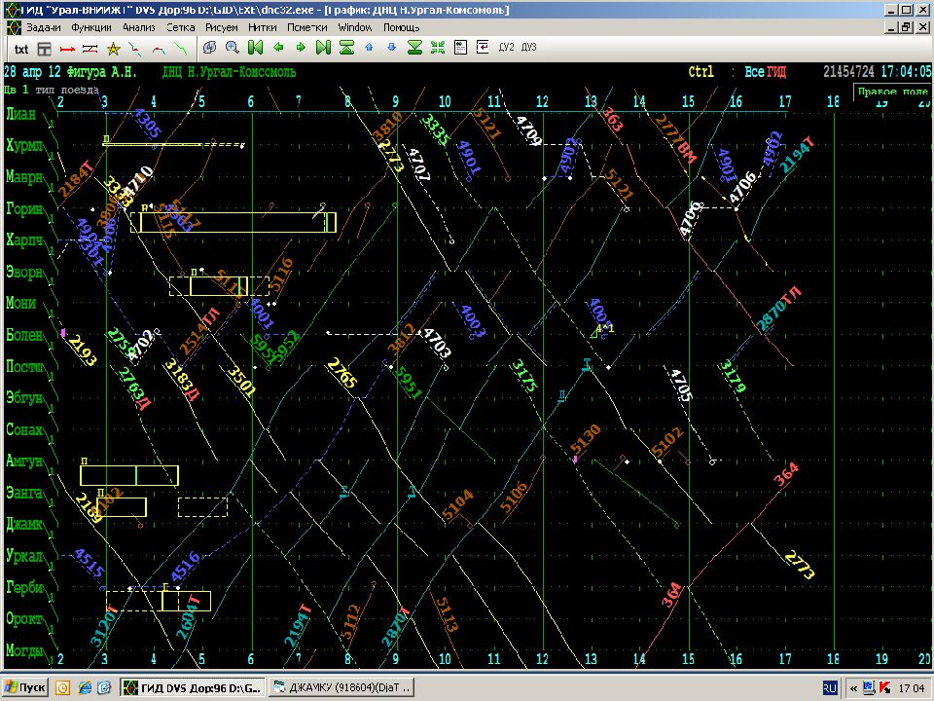
График исполненного движения поездов

Slide 18
График исполненного движения поездов
Для автоматизированного ведение графика в системе используются следующие виды оперативной входной информации:
- o данные АСОУП в виде соответствующих сообщений;
- o сведения о состоянии сигналов с устройств СЦБ;
- o данные ручного ввода с рабочих мест ГИД (АРМ поездных диспетчеров и дежурных по станциям).
На основе информации с устройств СЦБ система формирует сообщения об операциях с поездами и передает их в базу данных АСОУП, в том числе автоматически. При этом в качестве источника данных о сигналах СЦБ может использоваться практически любая из широко применяемых на сети дорог систем (ДЦ, ДК, СПД) или их сочетание.

Slide 19
Достоверность и своевременность, а также полнота информации, поступающей от систем низовой автоматики, играют основную роль в качестве ведения автоматизированного графика. Опыт широкомасштабного внедрения системы ГИД «Урал-ВНИИЖТ» показал, что наиболее оптимальным является внедрение системы ГИД на тех участках, где системы низовой автоматики сданы в промышленную эксплуатацию и имеются АРМ, установленные на рабочих местах поездных диспетчеров.
Опыт внедрения и использования системы ГИД «Урал-ВНИИЖТ» показал, что наиболее эффективным является взаимодействие системы с современными системами ДЦ. Внедрение микропроцессорных линейных пунктов обеспечивает высокую надежность. Наличие в составе систем ДЦ развитых сервисных средств контроля и диагностики позволяет оптимально организовать работу причастных служб по поддержанию эксплуатации системы в целом.

Slide 20
Виды графиков в системе ГИД «Урал-ВНИИЖТ».
Теория графика ранее ограничивалась исследованием закономерностей и возможностей нормативного графика. В настоящее время, благодаря разработке и использованию машинных графиков, наряду с известными нормативным и вариантными графиками, следует выделять график исполненного движения, план-график пропуска поездов по участкам и направлениям и прогнозный график.
Даже в условиях действующих компьютерных технологий нормативный график был и остается основой организации перевозочного процесса.
Отличительной особенностью современного нормативного графика является его множественность в соответствии с календарем движения поездов по дням недели и числам месяца (в основном для пассажирских и пригородных поездов) и в то же время однозначность на конкретные сутки текущего года.

Slide 21
Вариантный график
Вариантный график является вариантом нормативного графика, рассчитанного на конкретные сутки с учетом планируемых окон для производства ремонтно-путевых работ.
На основе вариантного графика рассчитываются съем грузовых поездов, а также изменения расписаний движения пассажирских и пригородных поездов. Данные расчетов вариантных графиков объявляются для исполнения работникам всех причастных служб.

Slide 22
Ведение Графика исполненного движения
График исполненного движения ведется автоматически или в автоматизированном режиме на основе фактических данных о прибытии, отправлении и проследовании поездами раздельных пунктов, а также операций формирования, расформирования, соединения, разъединения, бросания, с учетом категорий поездов, рода подвижного состава и других признаков. При отсутствии съема данных с устройств СЦБ - график исполненного движения ведется вручную с рабочих мест поездного диспетчера (ДНЦ) и дежурного по железнодорожной станции (ДСП). За ведение графика исполненного движения отвечает дежурный персонал Департамента управления перевозками.

Slide 23
Подробный и сокращенный график
Подробный график исполненного движения включает в себя все основные раздельные пункты (станции, разъезды, обгонные пункты и блок-посты), по которым зафиксированы расписания поездов данного участка, узла или направления. Подробный график также может включать в себя путевые, вспомогательные посты и даже пассажирские остановочные пункты в пригородном движении.
Сокращенный график включает небольшую часть раздельных пунктов. Чаще всего сокращенный график содержит технические станции (станции смены локомотивов и локомотивных бригад, а также технической и коммерческой обработки составов поездов и погранично-таможенного досмотра), стыковые станции дорог и отделений и грузовые станции. Имея в качестве базового подробный график, любой пользователь, удалив не нужные ему раздельные пункты, может легко построить для себя сокращенный график в форме, соответствующей решаемым задачам. Этим достигается концентрация необходимой пользователю информации.

Slide 24
Прогнозный график
Прогнозный график - это максимально упрощенный план-график. Он рассчитывается на основе данных нормативного или вариантного графика и нормативов времен хода поездов.
Предусмотрена возможность вместе с графиком исполненного движения отображать (при необходимости отключать) в правой части от оси текущего времени план пропуска поездов по участку (направлению). Также вместе с графиком исполненного движения можно отображать темно-серым цветом нормативный, в том числе вариантный, или прогнозный график.

Slide 25
Оперативный контроль поездного положения.
В системе ГИД «Урал-ВНИИЖТ» представлено несколько форм поездного положения. В качестве важнейших из них можно считать форму «Обмена поездов и вагонов по стыковым пунктам дорог», соответствующую путевой схеме дороги и отдельно таблицей, а также форму «Наличия поездов на станциях и участках дороги».
Форма «Обмена поездов и вагонов по стыковым пунктам дороги» показывает размеры приема и сдачи поездов и вагонов за любой период времени, в том числе на текущий момент. Выдается список поездов, принятых или сданных по стыковому пункту, а также разложение вагонов по роду подвижного состава.
В данной форме есть настройки по виду поездов и роду подвижного состава, применяя которые пользователь может отфильтровать из общей массы данных необходимые ему сведения.

Slide 26
Оперативный контроль дислокации и состояния локомотивов.
В системе ГИД «Урал-ВНИИЖТ» реализована база контроля состояний локомотивов на основе сведений из поездной и локомотивной моделей АСОУП.
По основным типам и сериям локомотивов (грузовые электровозы, грузовые тепловозы, пассажирские электровозы и т.п.) разрабатываются таблицы их дислокации и состояний с учетом текущего вида работ (пассажирское, грузовое, вывозное, передаточное, хозяйственное движение, снегоборьба и маневры).
По дислокации выделено нахождение локомотивов в движении (с поездами и резервом), на станциях в ожидании работы и в депо.
При этом можно анализировать весь инвентарный парк локомотивов. По этим группам рассчитывается наличие локомотивов в зависимости от установленных выше факторов.

Slide 27
Оперативный контроль хода выполнения местной работы.
К числу задач местной работы, реализованных в системе ГИД «Урал-ВНИИЖТ», можно отнести: наличие местного груза к развозу и передаче, подсчет фактически выполненной работы по развозу и передаче местного груза, показ на графике исполненного движения прицепок и отцепок вагонов на станциях местной работы.
Расчет всех показателей ведется на текущий или другой момент времени и за период для диспетчерского участка, отделения дороги и дороги в целом.
Недостатком задачи наличие местного груза, реализованной в системе ГИД «Урал-ВНИИЖТ», следует считать отсутствие данных о вагонах, уже погруженных на грузовых фронтах, но по которым еще не передано сообщение о том, что эти вагоны поставлены в сформированный состав (ТГНЛ).

Slide 28
Оперативный анализ основных показателей эксплуатационной работы
В системе ГИД «Урал-ВНИИЖТ» представлены следующие важнейшие виды анализа:
- выполнения графика движения поездов;
- веса и скорости движения поездов;
- неполновесности и неполносоставности поездов;
- простоев поездов на технических станциях;
- нарушений специализации приемо-отправочных путей станций при пропуске поездов;
- показателей использования локомотивов;
- пометок, введенных дежурным персоналом, и предупреждений на поезда.

Slide 29
Оперативный анализ текущих превышений нормативов хода/стоянок и отклонений от графика
Источниками информации для расчета являются:
- база графика исполненного движения;
- база нормативного графика;
- нормативы времен хода и стоянок.
С заданной пользователем периодичностью система ГИД автоматически запускает процедуры анализа графика исполненного движения и формирует списки с выявленными нарушениями для выдачи их на экран в правое поле графика.

Slide 30
Оперативный анализ текущих превышений нормативов хода/стоянок и отклонений от графика
Пользователь указывает:
- объект для анализа (отделение, диспетчерский участок или что-то иное);
- какие поезда будут включаться в список (опаздывающие; с текущими нарушениями норм хода/стоянки; те и другие);
- отбор поездов по категориям и пороговые значения опозданий и превышения норм;
- критерий сортировки поездов в списке.
После установки значений параметров, предусматривающих вывод списка поездов в правое поле графика будет выводиться большое окно со списком поездов.

Slide 31
Функции ГИД.
Ткнув мышкой в любой поезд списка в правом поле, пользователь получает более подробную информацию о данном поезде, вплоть до его полного расписания со всеми дополнительными сведениями.
Так как правое поле графика ограничено по ширине и высоте, то в системе ГИД предусмотрена выдача тех же данных в стандартный ГИДовский список. Доступ – через главное меню, пункт «Функции/Анализ/Поезда, опаздывающие и с превышениями норм». В этом списке пользователь получает все данные в более подробном формате, может список прокручивать, выводить на печать и т.д.

Slide 32
График движения поездов
График движения характеризуется количественными и качественными показателями:
Основными качественными показателями являются:
- техническая ,участковая, маршрутная скорости;
- коэффициент скорости;
- среднесуточный пробег локомотивов;
- средняя масса поезда и оборот пассажирских составов.

Slide 33
Дополнительные качественные показатели:
- средняя продолжительность стоянки транзитных поездов на сортировочных и участковых станциях;
- средний простой локомотивов на станциях их оборота;
- эксплуатационный и полный оборот локомотивов.
К количественным показателям графика относятся:
- размеры погрузки и выгрузки, которые могут быть освоены при данном графике
размеры движения поездов;
- передача поездов и вагонов по стыковым пунктам дороги;
- вагонооборот станции;
- пробеги поездов, вагонов и грузов.

Slide 34
После построения суточного плана-графика рассчитываются следующие показатели:
Средний простой транзитного вагона без переработки:
--где ,
общие вагоно-часы нахождения транзитных вагонов без переработки на станции;
- общее число вагонов в транзитных поездах. Обе эти суммы определяются по плану графику.

Slide 35
Средний простой транзитного вагона с переработкой
Средний простой транзитного вагона с переработкой
Т_{пер} = t_{пп} + t_{расф} + t_{сп} + t_{оф} + t_{по} , в-ч (3)
где t_{пп} - средний простой вагона под обработкой в парке прибытия, в-ч;
t_{пп} = t_{тпп} + t_{опп} , в-ч где tтпп - среднее технологическое время обработки состава по прибытии, в-ч;
t_{опп} - средняя продолжительность межоперационных простоев в парке прибытия, в-ч,

Slide 36
СПАСИБО
ЗА
ВНИМАНИЕ!

